Slide 1
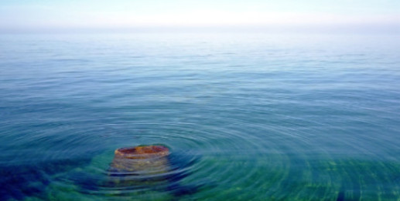
Utveckling, Klimat, Vatten
2016 och vidare!
Vattnets roll i Agenda 2030 och Klimatavtalet
Karin Lexén
Director World Water Week and International Policy
Stockholm International Water Institute

Slide 2
Vatten behövs för god samhällsutveckling
World Economic Forum (Global Risk Perception Survey):
Water crises - the risk of greatest concern over the next 10 years.
OECD 2050 Environmental Outlook:
The global demand for freshwater will increase by 55 % between 2000 and 2050
UNISDR:
Hydro- climate disasters account for approximately 95% of all people affected by disasters and have caused over 60% of all damage

Slide 3
OECD om ”Water Security” och hållbar tillväxt
“Expected global flood damages from urban property alone: USD 120 billion/ year
Water risks cost irrigators USD 94 billion/ year
Inadequate WSS cost USD 260 billion/ year. 10% of GDP in some African countries
Business as usual; 40% shortfall in water availability by 2030”

Slide 4
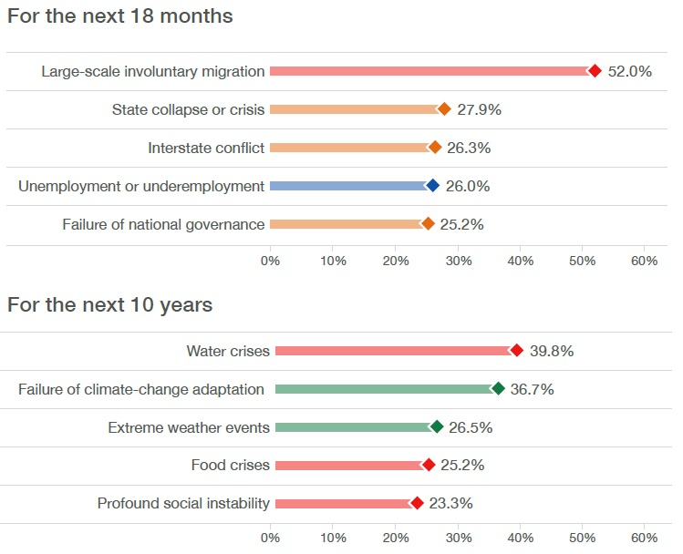
WEF Global Risk Report
Graphic courtesy of World Economic Forum
While involuntary migration was deemed the greatest short-term risk, water crises ranked as the top long-term risk. Click image to

Slide 5
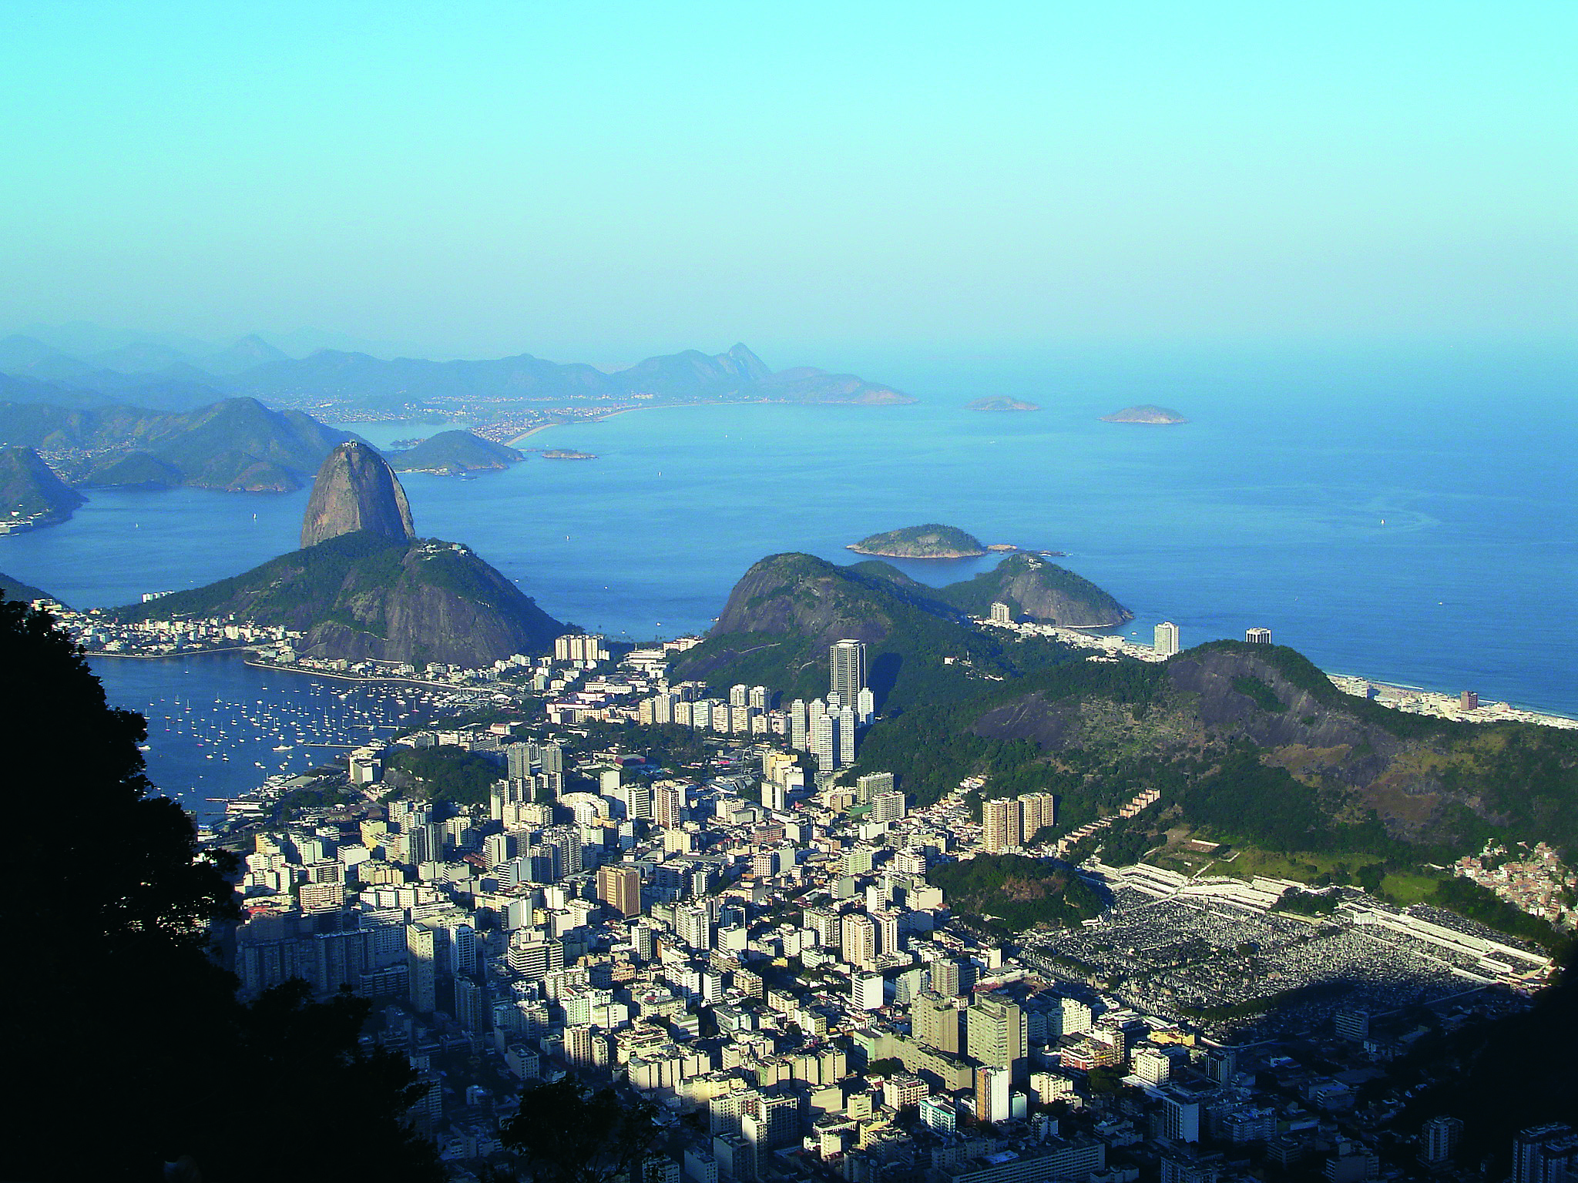
2016
Tid för accelererat och koordinerat genomförande
“SDGs are an integrated set of development aspirations not sectoral goals pursued independently, but an interdependent set”.

Slide 6
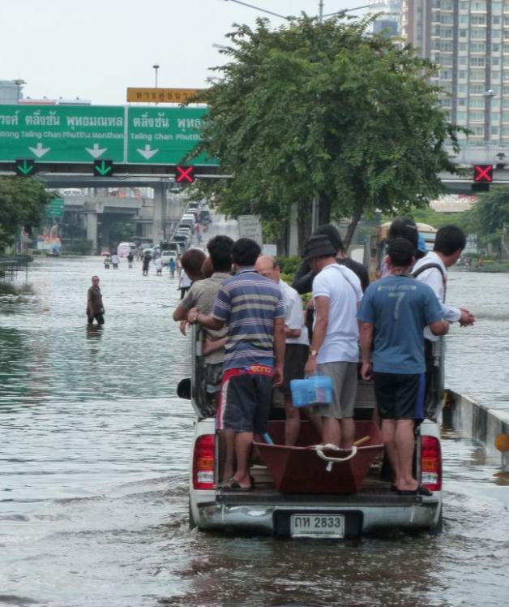
Slutsatser från New York
Det behövs redskap och strategier för att koordinera ett krossektoriellt genomförande
Hållbar vattenanvändning nödvändigt för att uppnå de flesta av hållbarhetsmålen OCH är en grundförutsättning för resiliens och ett långsiktigt klimatarbete
Nationally Determined Contributions och Hållbarhetssmålen måste genomföras koordinerat
Vatten är en ”Connector”

Slide 7
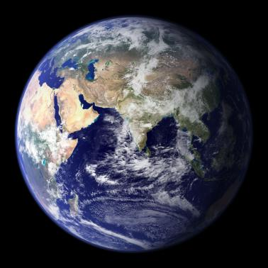
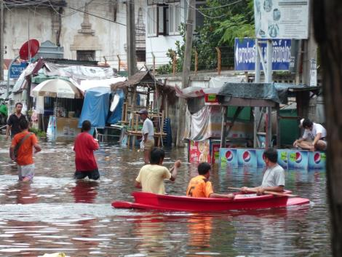
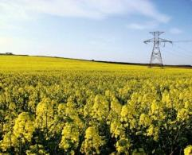
Wise management of water resources needs to be thoroughly integrated in the Paris Climate Architecture
Impact from climate change takes place through changes in the water cycle, increasing water hazards and affecting water availability
Water is critical for successful climate change mitigation, as many efforts to reduce greenhouse gas emissions depend on reliable access to water resources
UNFCCC bodies need to systematically address the role of water in both adaptation and mitigation

Slide 8
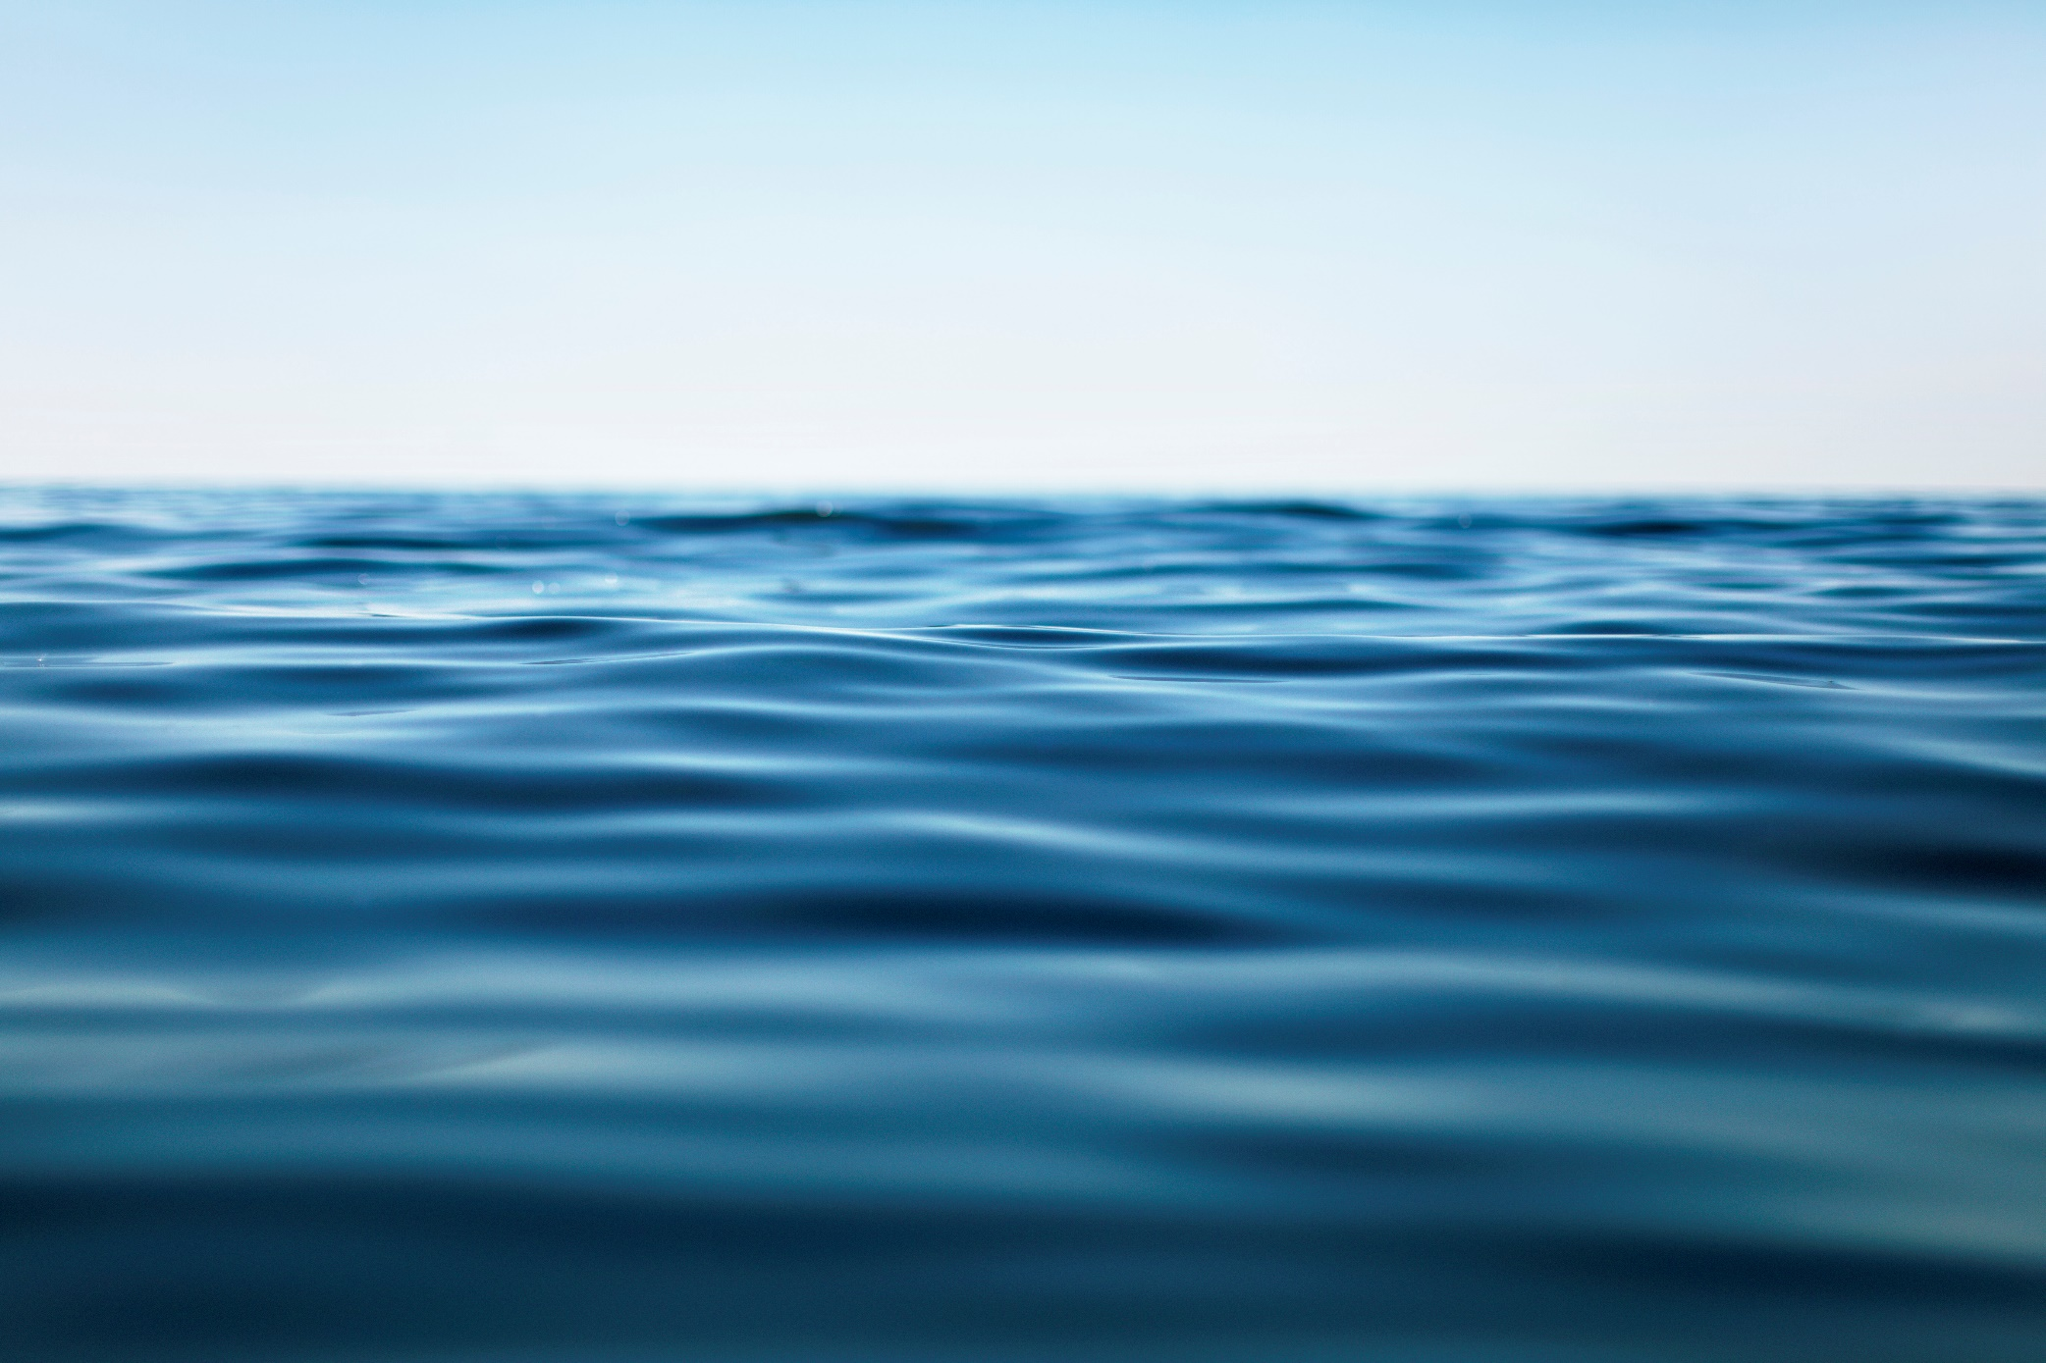
The High Level Panel on Water will
Motivate Effective Action
Advocate on Financing and Implementation
“Water connects public health, food security, livable cities, energy for all, environmental wellbeing, and climate action. Water and sanitation are necessary for human dignity
and economic growth”

Slide 9
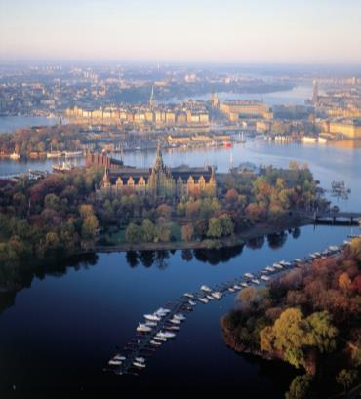
Åtgärder som krävs för säker vattenförsörjning i samband med klimatförändringar i Sverige
Utbildnings- och informationsinsatser om klimatförändringarnas betydelseför vattenförsörjning.
Skydda vattentäkter mot ökande risker för både kemiska och mikrobiologiska föroreningar
Öka den mikrobiologiska säkerheten vid beredning av dricksvatten i vattenverken
Åtgärder för att klara de förändringar som uppstår i råvattnets kemiska/biologiska kvalitet och temperatur.

Slide 10
Åtgärder som krävs för säker vattenförsörjning i samband med klimatförändringar i Sverige
Åtgärder för att hantera en minskad vattentillgång (främst sydöstra Sverige)
Säkra distributionssystemet för större påfrestningar.
Förebygga ras- och skredrisker på vattenledningsnätet.
Öka beredskapen för att hantera störningar på grund av extremväder eller andra effekter av klimatförändringar (vattentäkter, vattenverk eller distributionsanläggningar)

Slide 11
Tack
www.siwi.org
karin.lexén@siwi.org

